Slide 1

Khởi Động

Slide 2
2 x 2 = ….
4
4 : 2 = 2

Slide 3


BẢNG CHIA 2
BẢNG CHIA 2
Toán

Slide 4
YÊU CẦU CẦN ĐẠT:
- Biết hình thành bảng chia 2 từ bảng nhân 2, viết đọc được bảng chia 2.
- Vận dụng được bảng chia 2 để tính nhẩm.
- Giải bài toán liên quan đến các phép chia ở bảng chia 2.

Slide 5
Khám phá

Slide 6

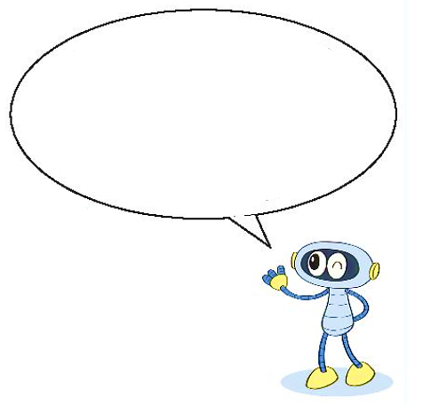



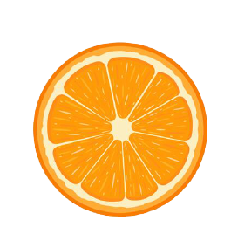
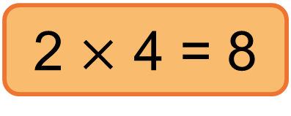
Mỗi đĩa có 2 quả cam,
4 đĩa có 8 quả cam.
8 quả cam chia vào các đĩa, mỗi đĩa 2 quả. Được 4 đĩa cam như vậy.
a)
2 $×$ 4 = 8
8 : 2 = 4

Slide 7

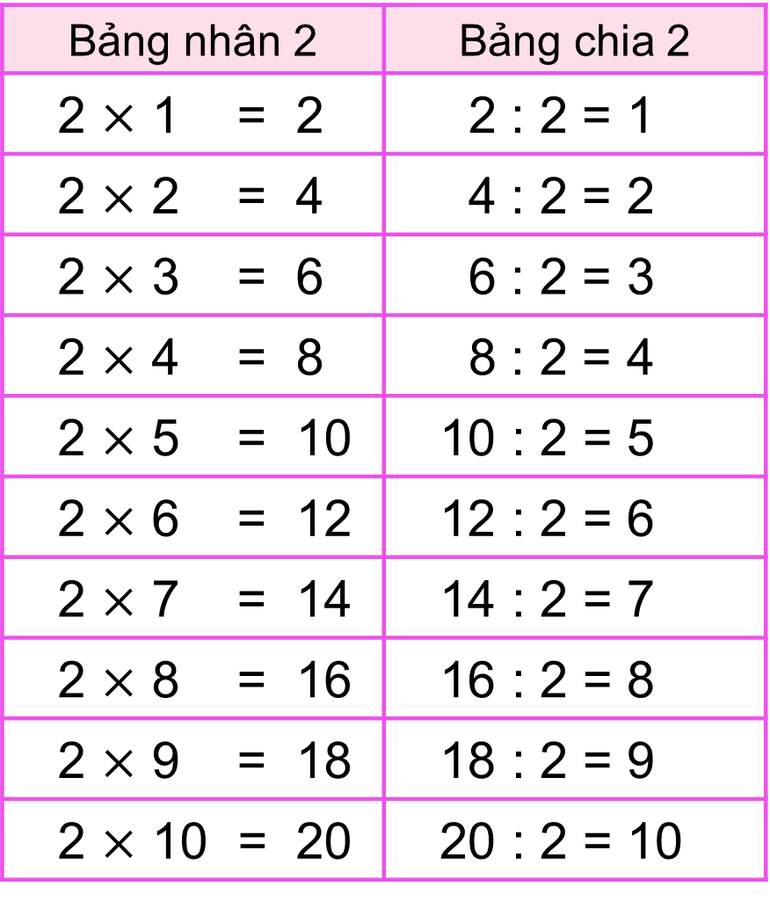
Bảng nhân 2 | Bảng chia 2
2 $×$ 1 = 2 | 2 : 2 = 1
2 $×$ 2 = 4 | 4 : 2 = 2
2 $×$ 3 = 6 | 6 : 2 = 3
2 $×$ 4 = 8 | 8 : 2 = 4
2 $×$ 5 = 10 | 10 : 2 = 5
2 $×$ 6 = 12 | 12 : 2 = 6
2 $×$ 7 = 14 | 14 : 2 = 7
2 $×$ 8 = 16 | 16 : 2 = 8
2 $×$ 9 = 18 | 18 : 2 = 9
2 $×$ 10 = 20 | 20 : 2 = 10
b) Hoàn thành bảng chia 2
Lập bảng chia 2 từ bảng nhân 2.
?
?
Nhận xét:
?
Số bị chia là tích của các phép nhân.
Số chia đều là số 2.
Thương là các số tự nhiên tăng dần từ 1 đến 10.
?
?
?

Slide 8
2 : 2 = 1
4 : 2 = 2
6 : 2 = 3
8 : 2 = 4
10 : 2 = 5
12 : 2 = 6
14 : 2 = 7
16 : 2 = 8
18 : 2 = 9
20 : 2 = 10
Bảng chia 2:

Slide 9
HOẠT ĐỘNG

Slide 10
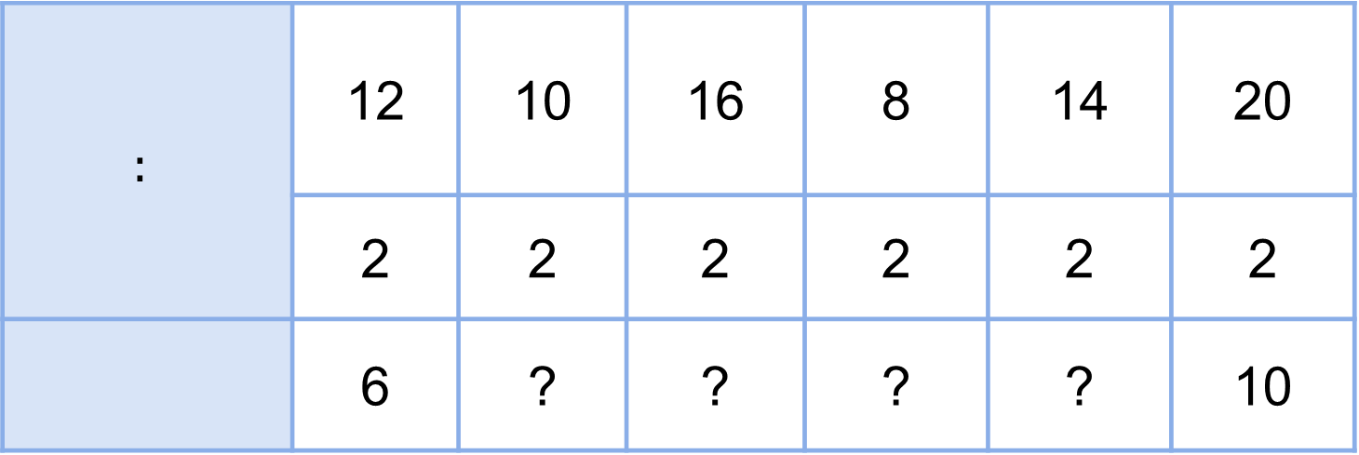
1
Số
?
$$:$$ | 12 | 10 | 16 | 8 | 14 | 20
 | 2 | 2 | 2 | 2 | 2 | 2
 | 6 | ? | ? | ? | ? | 10
5
8
4
7

Slide 11
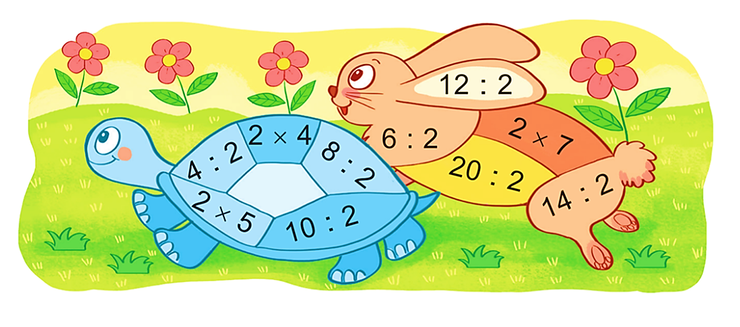
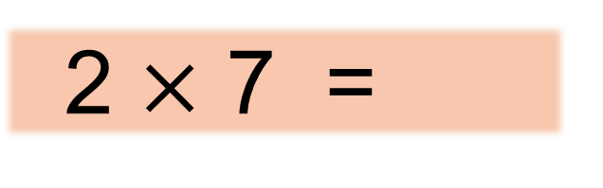
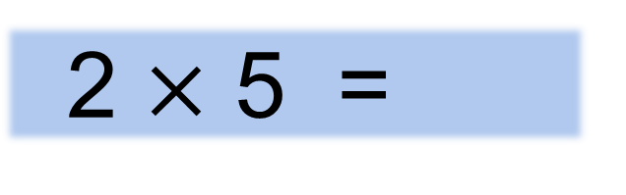
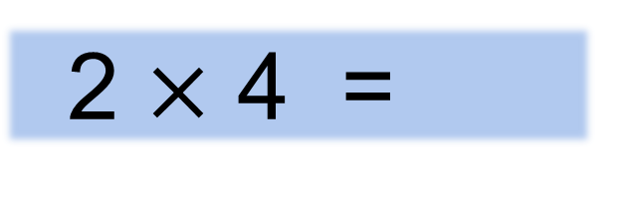
2
Tính nhẩm.
2
4 : 2 =
8
2 $×$ 4 =
6
12 : 2 =
8 : 2 =
4
14
2 $×$ 7 =
10 : 2 =
5
14 : 2 =
7
10
2 $×$ 5 =
20 : 2 =
10
6 : 2 =
3

Slide 12
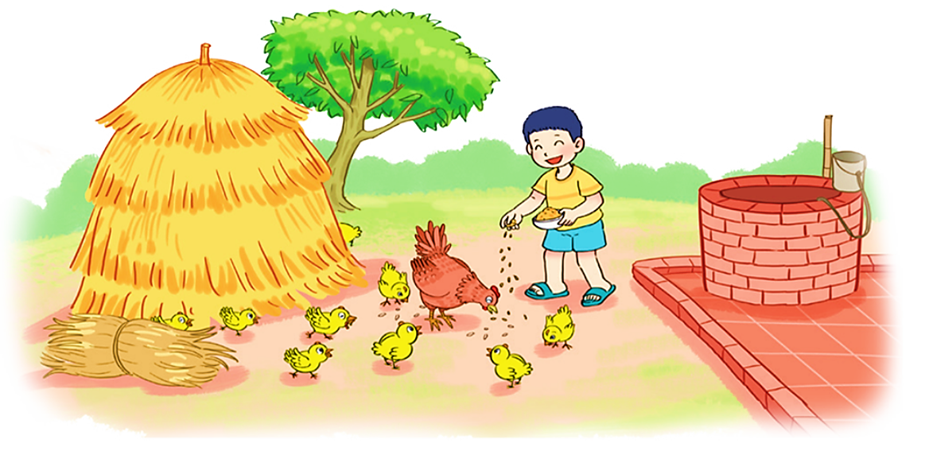
Bài giải
3
Đàn gà đang ở cạnh đống rơm. Việt cho biết có tất cả 20 cái chân gà. Đố em biết đàn gà đó có bao nhiêu con gà?
Đàn gà đó có số con gà là:
20 : 2 = 10 (con)
Đáp số: 10 con gà.

Slide 13
Củng cố

Slide 14


Trò chơi
Ong tìm mật

Slide 15




14 : 2 =
5
6
7

Slide 16
8 : 2 = ?
7
4
5

Slide 17
16 : 2 = ?
8
6
7

Slide 18
CHÀO TẠM BIỆT

Slide 19

GIÁO ÁN ĐIỆN TỬ LỚP 4
GIÁO ÁN ĐIỆN TỬ LỚP 2 & LỚP 3
Bộ Kết nối tri thức
Soạn bài giảng yêu cầu các khối lớp
Thiết kế bài giảng E – Learning
MĂNG NON – TÀI LIỆU TIỂU HỌC
Mời truy cập: MĂNG NON- TÀI LIỆU TIỂU HỌC/ Facebook
SĐT ZALO : 0382348780 - 0984848929

